Slide 1






सुस्वागतम
मुझे कितना भुगतान करना है? मैं कैसे चुनूं?
सेट टॉप बॉक्स के लिए क्या विकल्प हैं?
शिकायत कहां करें?
टोल फ्री
हर सवाल का सही जवाब

Slide 2
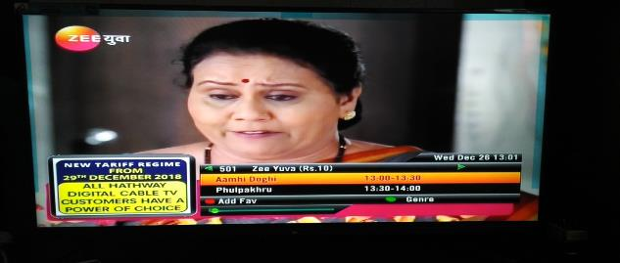


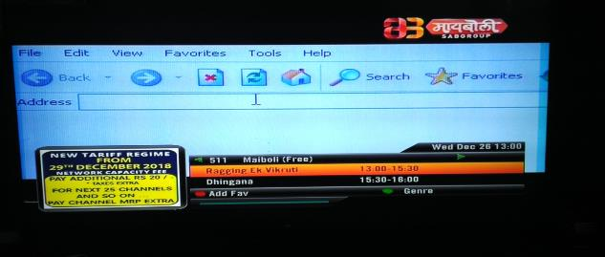
नया तरीका

Slide 3
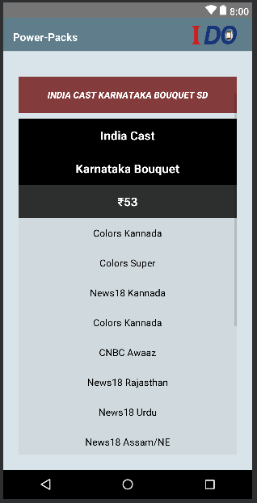
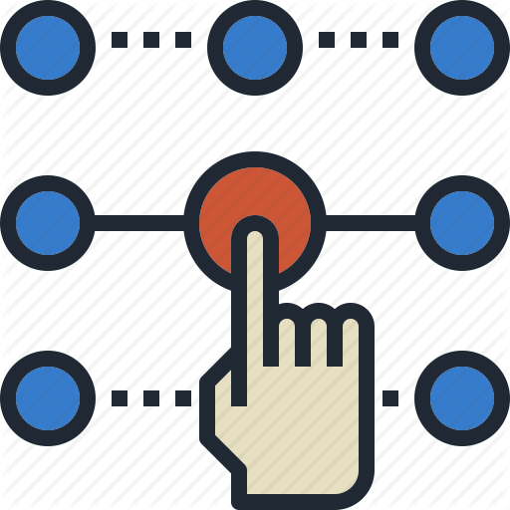
चैनल चुनना
ये चैनल बुके हैं जिनसे आप अपनी पसंद और आवश्यकता के अनुसार चुनते हैं।

Slide 4
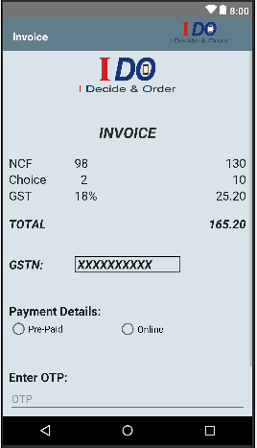



उदाहरण :चैनल रिप्लेस करनेका असर
जमा पूंजी

Slide 5

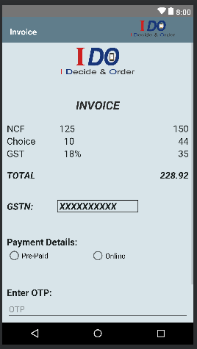
उदाहरण :अतिरिक्त चैनल लेने से बढा हुआ बिल

Slide 6



आपके अधिकार

Slide 7



दूसरे चार्जेस
then
Reactivation fee will be charged

Slide 8






बिल तथा रसीद

Slide 9
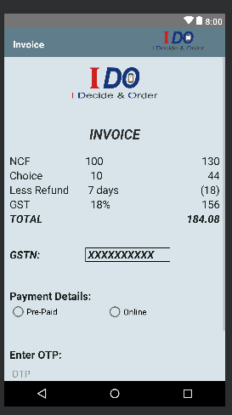



सेवामे खामियां और रिफंड
प्रसारण करने में अक्षम
धन की वापसी

Slide 10





चैनल या विज्ञापन सम्बधी शिकायते
Complaint On
www.IDOmytv.in

Slide 11





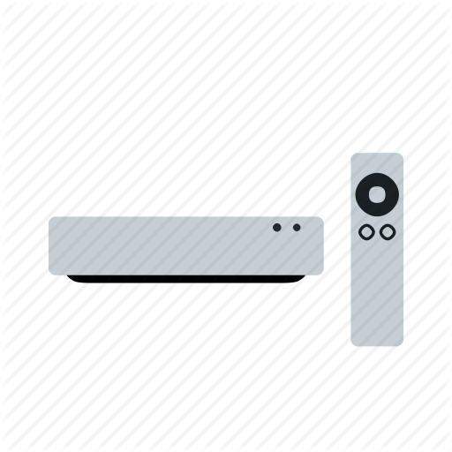

सेट टॉप बॉक्स बारेमे
BUY

Slide 12
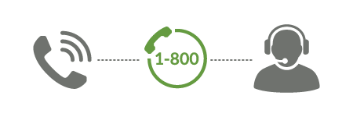
आपकी सेवामें

